Slide 1
Расчет переходных процессов
Расчет переходных процессов методом интеграла Дюамеля (интеграла наложения)

Slide 2
Расчет переходных процессов методом интеграла Дюамеля (интеграла наложения)
Переходные характеристики
элекстрический цепей
- реакция цепи на единичную функцию при нулевых начальных условиях:
Переходная проводимость Y(t);
Переходная характеристика напряжения Ku(t);
Переходное сопротивление Z(t);
Переходная характеристика тока KJ(t).

Slide 3
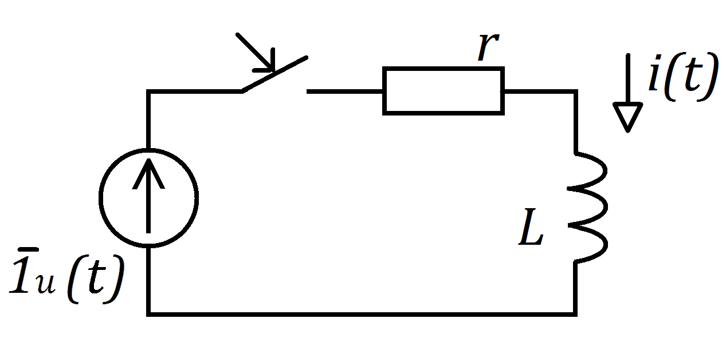

Расчет переходных процессов методом интеграла Дюамеля (интеграла наложения)
Переходная проводимость Y(t)
Реакция электрической цепи численно равная току при воздействии на эту цепь единичной функции напряжения при нулевых начальных условиях.
Y(t)=$\frac{i(t)}{{\overline{1}}_{u}(t)}$=i(t)=$\frac{1}{r}(1−e^{−\frac{r}{L}t}$).

Slide 4
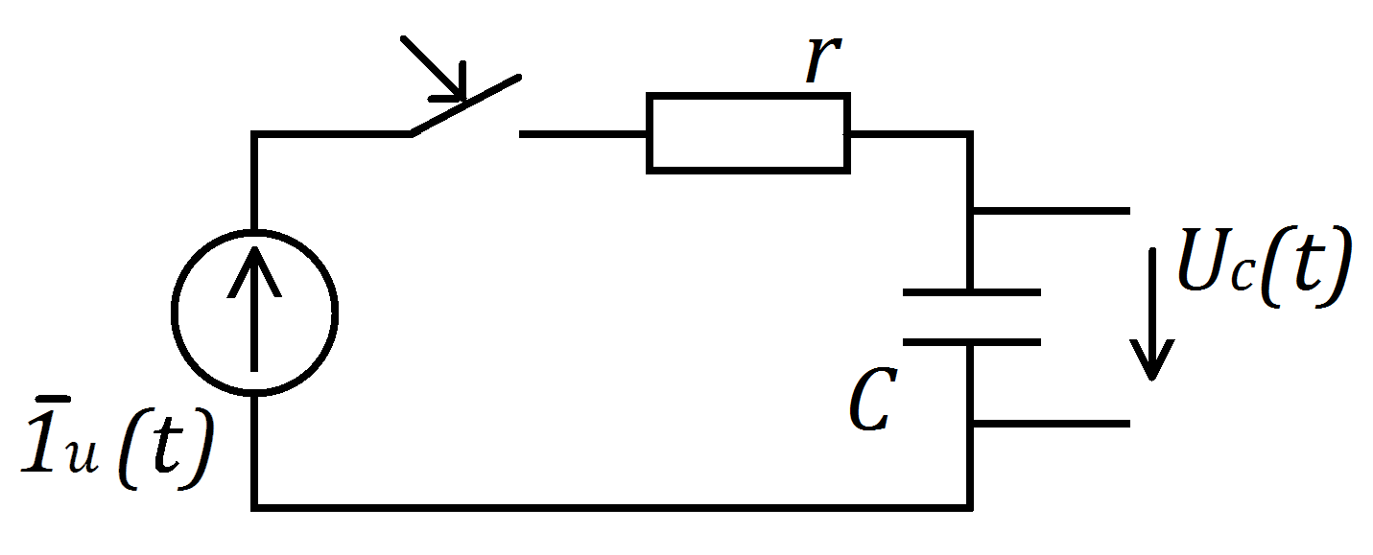
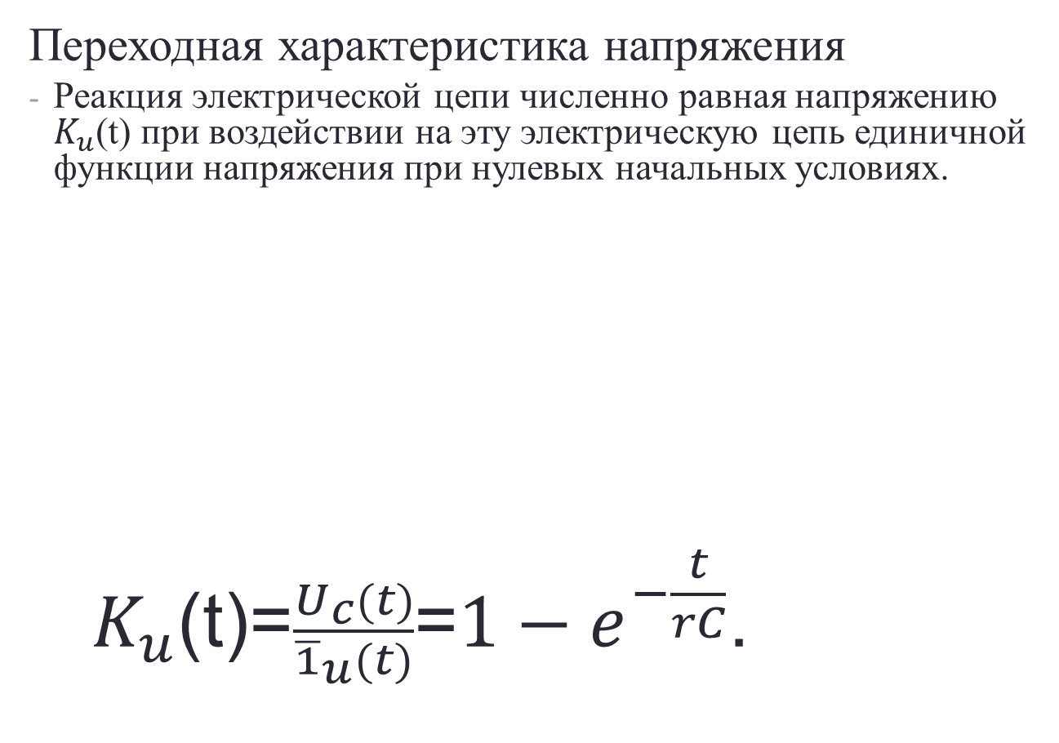
Расчет переходных процессов методом интеграла Дюамеля (интеграла наложения)
Переходная характеристика напряжения
Реакция электрической цепи численно равная напряжению $K_{u}$(t) при воздействии на эту электрическую цепь единичной функции напряжения при нулевых начальных условиях.
$K_{u}$(t)=$\frac{U_{c}(t)}{{\overline{1}}_{u}(t)}$=$1−e^{−\frac{t}{rC}}$.

Slide 5
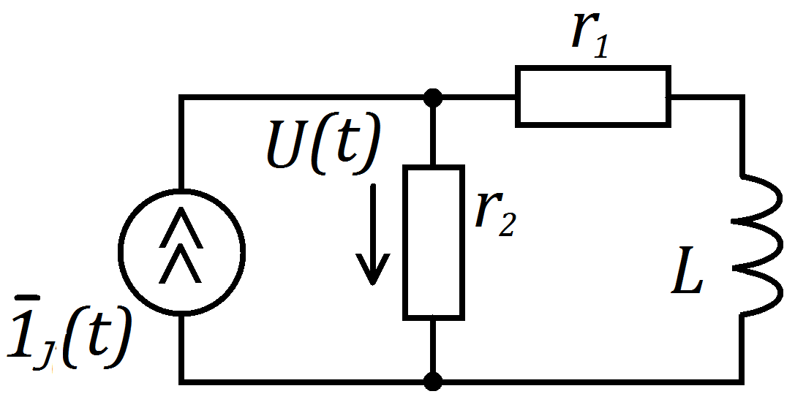
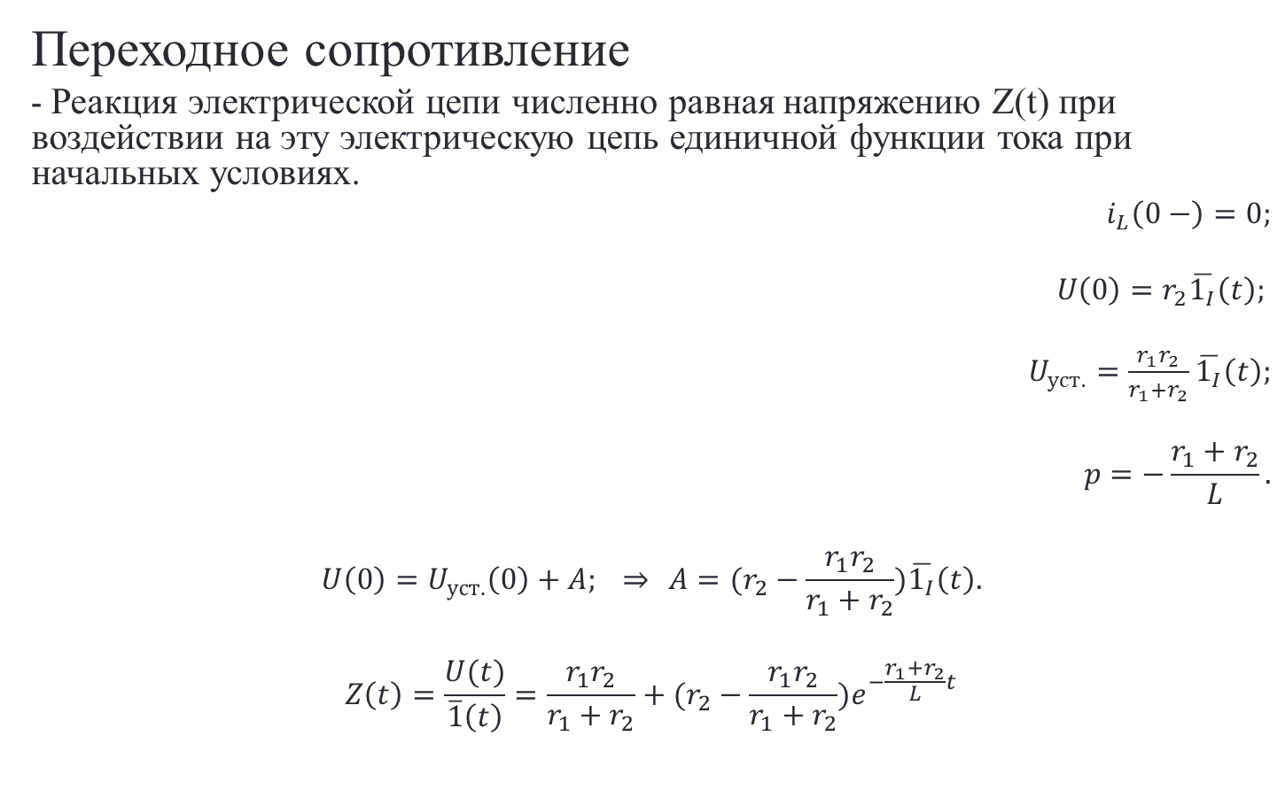
Расчет переходных процессов методом интеграла Дюамеля (интеграла наложения)
Переходное сопротивление
- Реакция электрической цепи численно равная напряжению Z(t) при воздействии на эту электрическую цепь единичной функции тока при начальных условиях.
$$i_{L}\left(0−\right)=0;$$
$$U\left(0\right)=r_{2}\overline{1_{I}}\left(t\right);$$
$U_{уст.}=\frac{r_{1}r_{2}}{r_{1}+r_{2}}\overline{1_{I}}\left(t\right);$
$$p=−\frac{r_{1}+r_{2}}{L}.$$
$$U\left(0\right)=U_{уст.}\left(0\right)+A; \underset{⇒}{} A=(r_{2}−\frac{r_{1}r_{2}}{r_{1}+r_{2}})\overline{1_{I}}\left(t\right).$$
$$Z\left(t\right)=\frac{U(t)}{\overline{1}\left(t\right)}=\frac{r_{1}r_{2}}{r_{1}+r_{2}}+(r_{2}−\frac{r_{1}r_{2}}{r_{1}+r_{2}})e^{−\frac{r_{1}+r_{2}}{L}t}$$

Slide 6
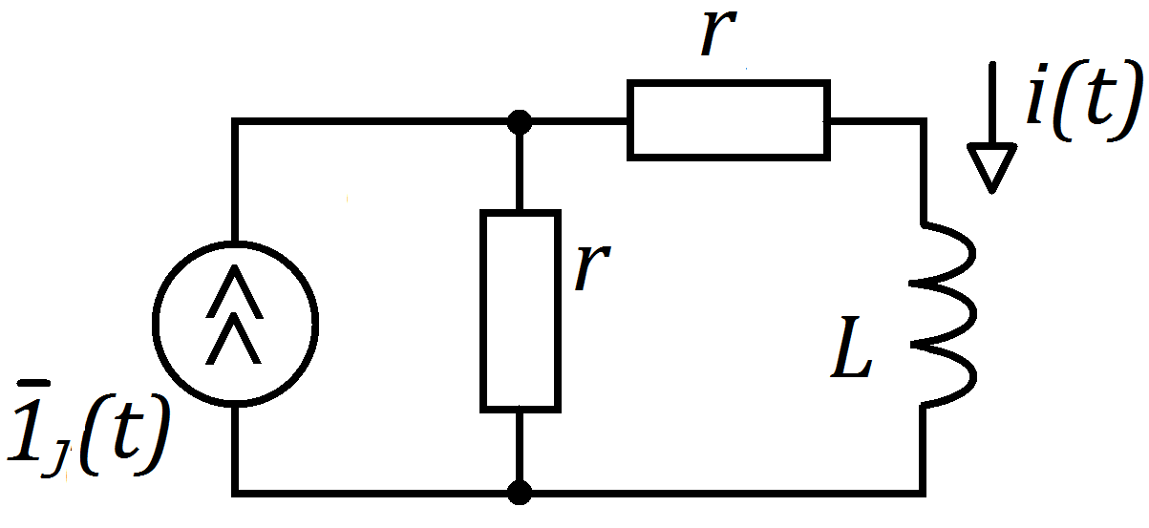
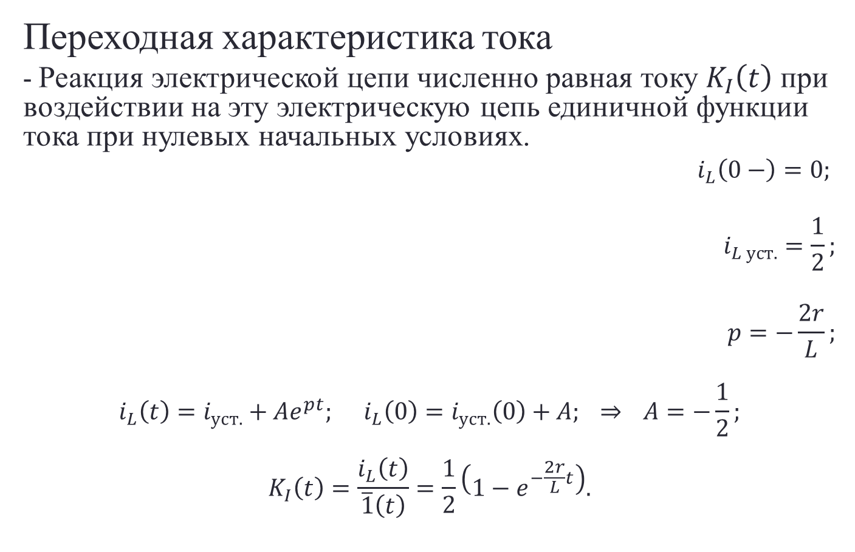
Расчет переходных процессов методом интеграла Дюамеля (интеграла наложения)
Переходная характеристика тока
- Реакция электрической цепи численно равная току $K_{I}\left(t\right)$ при воздействии на эту электрическую цепь единичной функции тока при нулевых начальных условиях.
$$i_{L}\left(0−\right)=0;$$
$$i_{L уст.}=\frac{1}{2};$$
$$p=−\frac{2r}{L};$$
$$i_{L}\left(t\right)=i_{уст.}+Ae^{pt}; i_{L}\left(0\right)=i_{уст.}\left(0\right)+A; \underset{⇒}{} A=−\frac{1}{2};$$
$$K_{I}\left(t\right)=\frac{i_{L}\left(t\right)}{\overline{1}\left(t\right)}=\frac{1}{2}\left(1−e^{−\frac{2r}{L}t}\right).$$

Slide 7
Расчет переходных процессов
Интеграл Дюамеля (интеграла наложения)

Slide 8
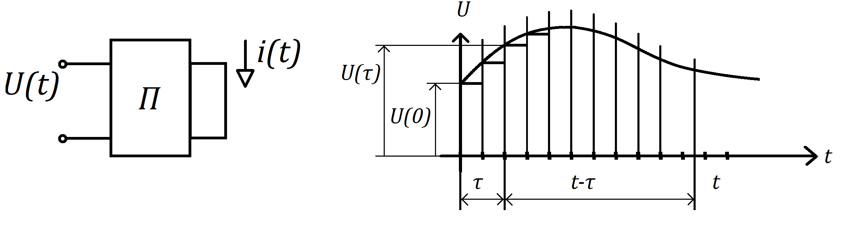
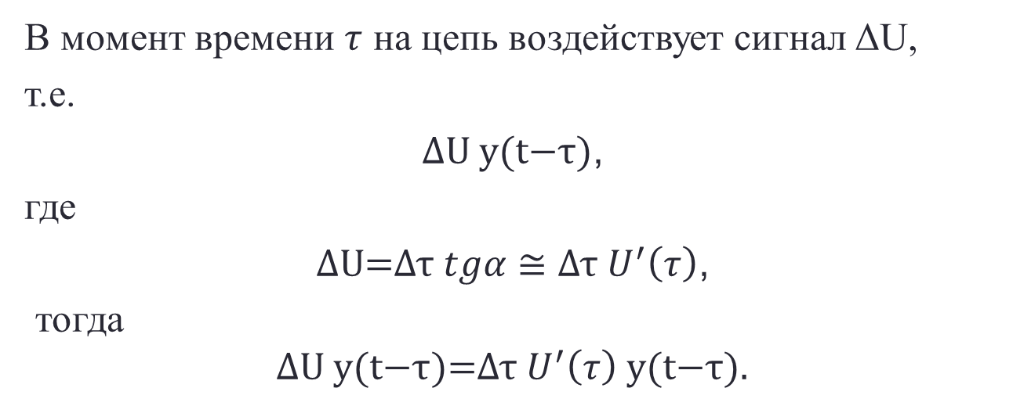
Интеграл Дюамеля (интеграл наложения)
В момент времени $τ$ на цепь воздействует сигнал ΔU,
т.е.
$\text{Δ}\text{U} \text{y}\text{(}\text{t}\text{−}τ)$,
где
$\text{Δ}\text{U}\text{=}\text{Δ}τ tgα≅\text{Δ}τ U^{′}\left(τ\right)$,
тогда
$$\text{Δ}\text{U} \text{y}\text{(}\text{t}\text{−}τ)\text{=}\text{Δ}τ U^{′}\left(τ\right) \text{y}\text{(}\text{t}\text{−}τ).$$

Slide 9
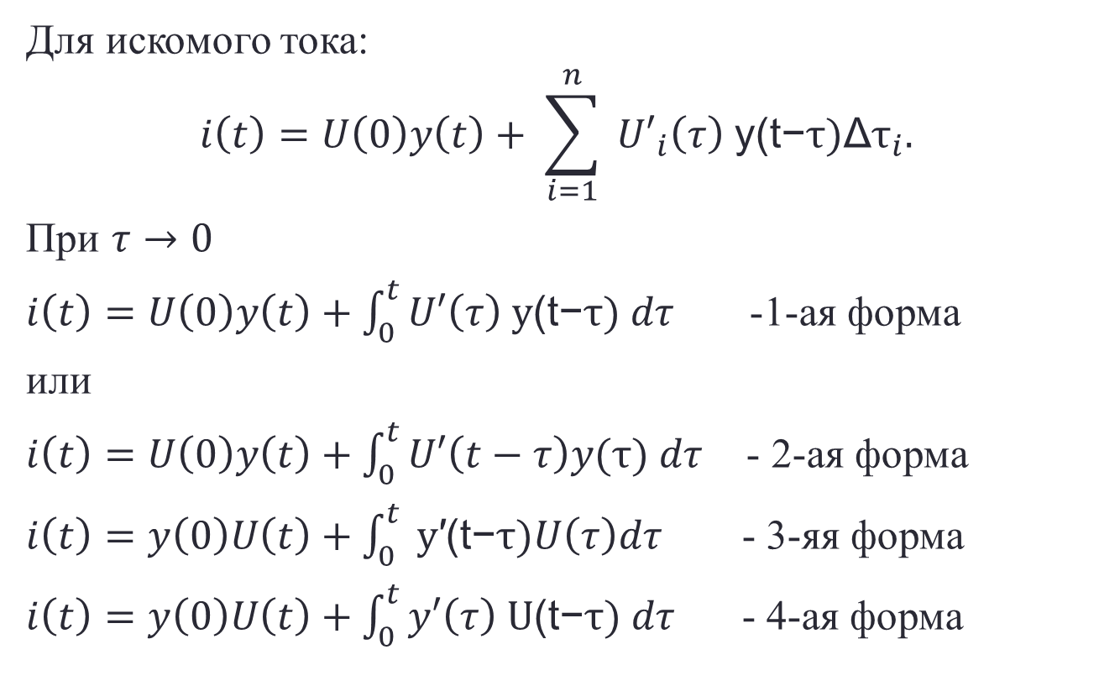
Интеграл Дюамеля (интеграл наложения)
Для искомого тока:
$$i\left(t\right)=U\left(0\right)y\left(t\right)+ \sum_{i=1}^{n}{ {U′}_{i}\left(τ\right) \text{y}\text{(}\text{t}\text{−}τ){\text{Δ}τ}_{i}.}$$
При $τ→0$
$i\left(t\right)=U\left(0\right)y\left(t\right)+\int_{0}^{t}{U′\left(τ\right) \text{y}\text{(}\text{t}\text{−}τ) dτ }$ -1-ая форма
или
$i\left(t\right)=U\left(0\right)y\left(t\right)+\int_{0}^{t}{U′\left(t−τ\right)y(τ) dτ }$ - 2-ая форма
$i\left(t\right)=y\left(0\right)U\left(t\right)+\int_{0}^{t}{ \text{y}\text{′}\text{(}\text{t}\text{−}τ)U\left(τ\right)dτ }$ - 3-яя форма
$i\left(t\right)=y\left(0\right)U\left(t\right)+\int_{0}^{t}{y′\left(τ\right) \text{U}\text{(}\text{t}\text{−}τ) dτ }$ - 4-ая форма

Slide 10
Расчет переходных процессов
Применение интеграла Дюамеля (интеграла наложения)
при решении переходных процессов

Slide 11
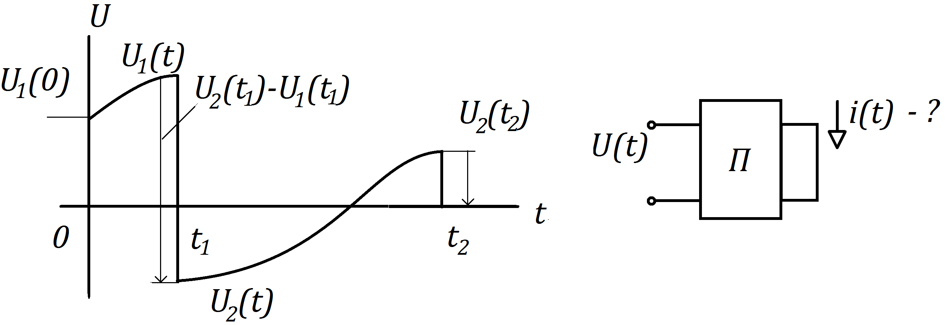
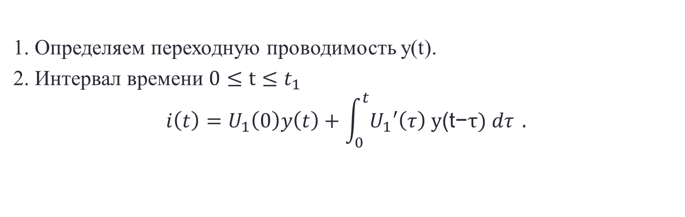
Применение интеграла Дюамеля (интеграла наложения)
при решении переходных процессов
На входе сигнал:
1. Определяем переходную проводимость y(t).
2. Интервал времени $0≤t≤t_{1}$
$$i\left(t\right)=U_{1}\left(0\right)y\left(t\right)+\int_{0}^{t}{U_{1}′\left(τ\right) \text{y}\text{(}\text{t}\text{−}τ) dτ }.$$

Slide 12
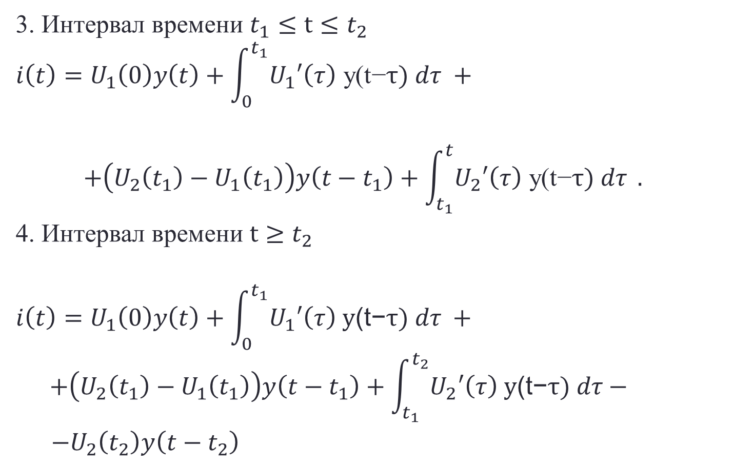
Применение интеграла Дюамеля (интеграла наложения)
при решении переходных процессов
3. Интервал времени $t_{1}≤t≤t_{2}$
$$i\left(t\right)=U_{1}\left(0\right)y\left(t\right)+\int_{0}^{t_{1}}{U_{1}′\left(τ\right) \text{y}\text{(}\text{t}\text{−}τ) dτ }+$$
$$+\left(U_{2}\left(t_{1}\right)−U_{1}\left(t_{1}\right)\right)y\left(t−t_{1}\right)+\int_{t_{1}}^{t}{U_{2}′\left(τ\right) \text{y}\text{(}\text{t}\text{−}τ) dτ }.$$
4. Интервал времени $t≥t_{2}$
$$i\left(t\right)=U_{1}\left(0\right)y\left(t\right)+\int_{0}^{t_{1}}{U_{1}′\left(τ\right) \text{y}\text{(}\text{t}\text{−}τ) dτ }+$$
$$+\left(U_{2}\left(t_{1}\right)−U_{1}\left(t_{1}\right)\right)y\left(t−t_{1}\right)+\int_{t_{1}}^{t_{2}}{U_{2}′\left(τ\right) \text{y}\text{(}\text{t}\text{−}τ) dτ− }$$
$−U_{2}\left(t_{2}\right)y\left(t−t_{2}\right)$

Slide 13
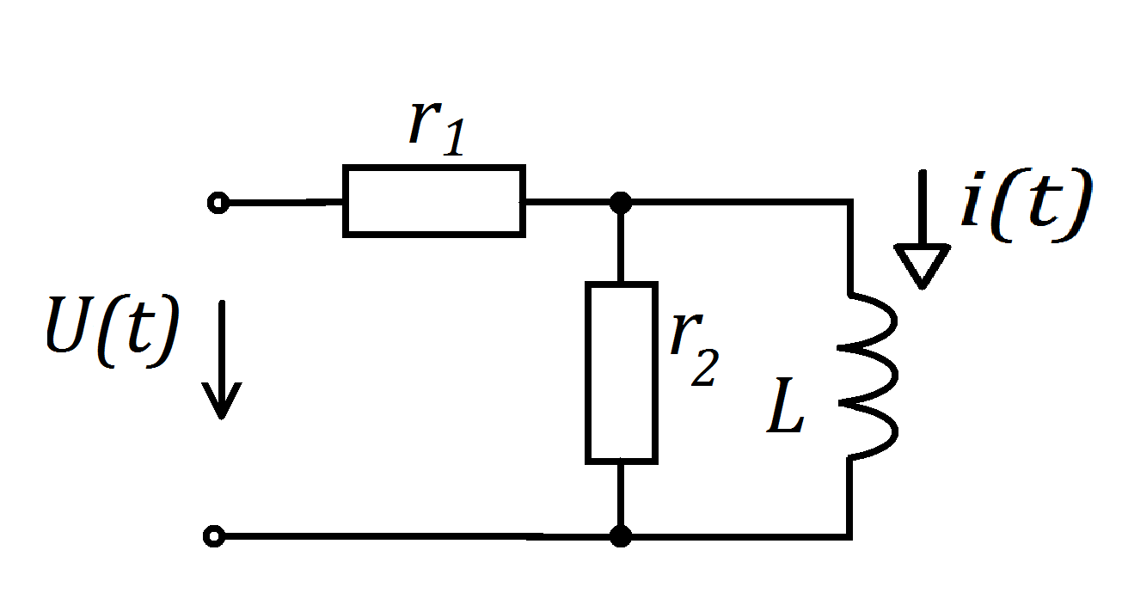
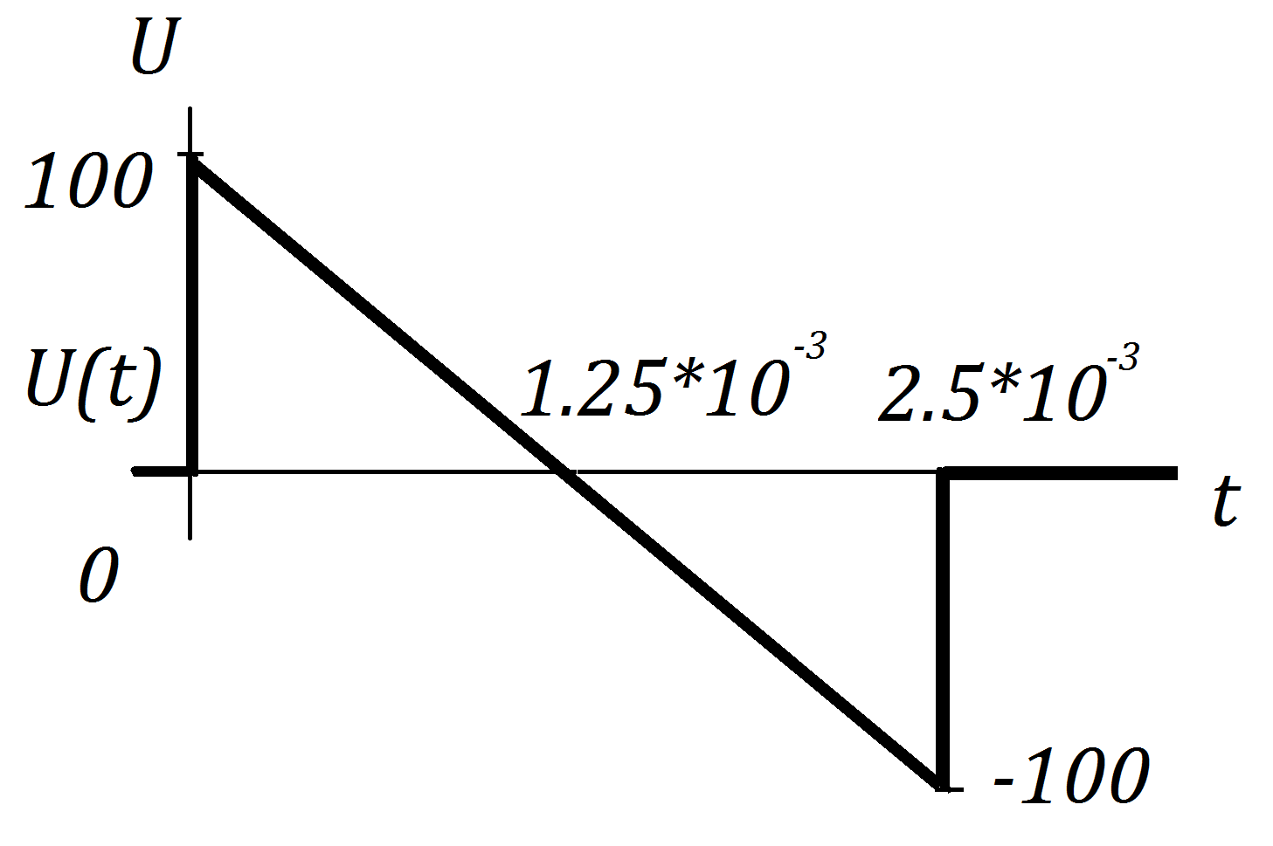
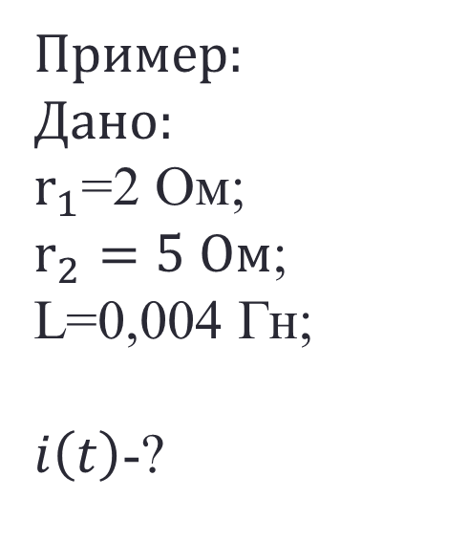
Применение интеграла Дюамеля (интеграла наложения)
при решении переходных процессов
Пример:
Дано:
$r_{1}$=2 Ом;
$r_{2}=5 Ом$;
L=0,004 Гн;
$i\left(t\right)$-?

Slide 14
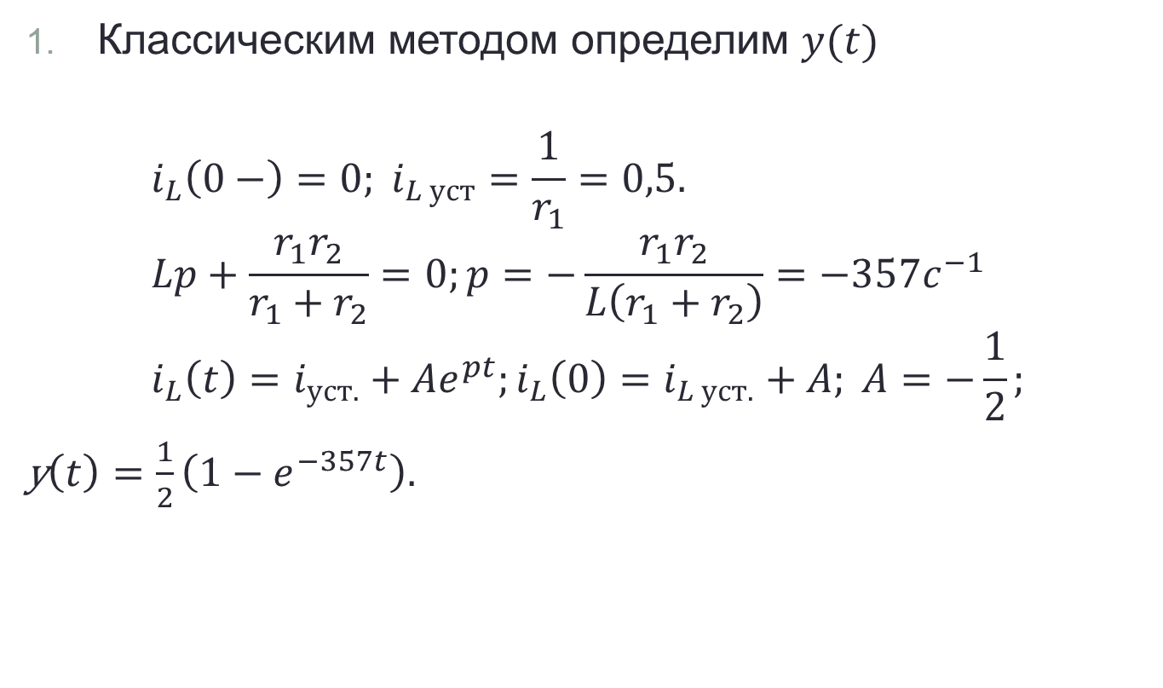
Применение интеграла Дюамеля (интеграла наложения)
при решении переходных процессов
Классическим методом определим $y(t)$
$$i_{L}\left(0−\right)=0; i_{L уст}=\frac{1}{r_{1}}=0,5. \\ Lp+\frac{r_{1}r_{2}}{r_{1}+r_{2}}=0;p=−\frac{r_{1}r_{2}}{L\left(r_{1}+r_{2}\right)}=−357c^{−1} \\ i_{L}\left(t\right)=i_{уст.}+Ae^{pt};i_{L}\left(0\right)=i_{L уст.}+A; A=−\frac{1}{2};$$ y$\left(t\right)=\frac{1}{2}\left(1−e^{−357t}\right).$

Slide 15
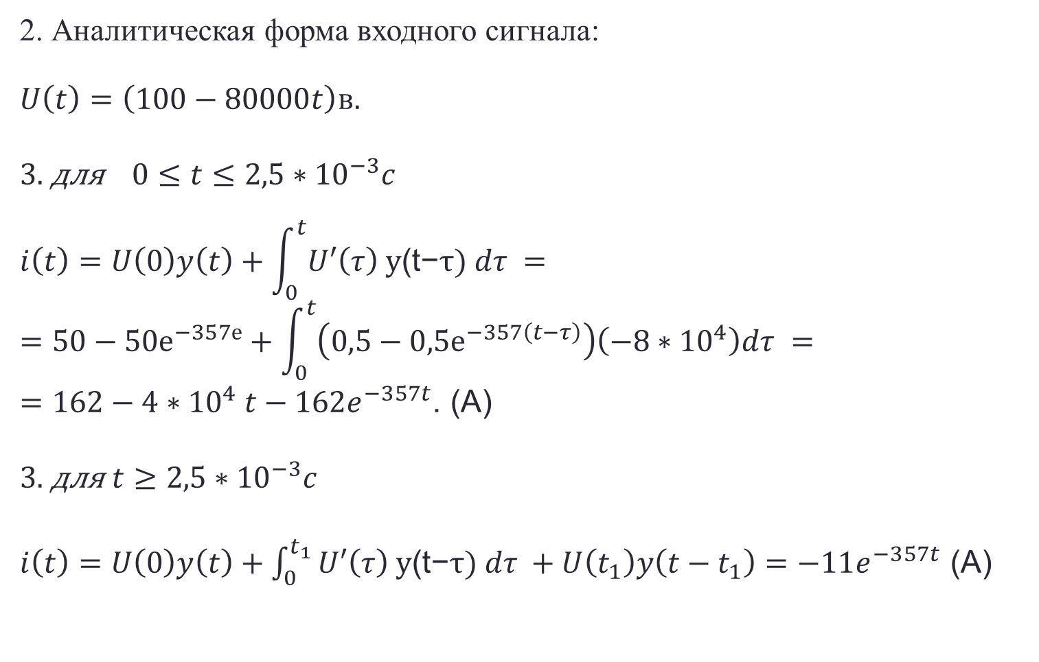
Применение интеграла Дюамеля (интеграла наложения)
при решении переходных процессов
2. Аналитическая форма входного сигнала:
$U\left(t\right)=\left(100−80000t\right)в.$
3. для$0≤t≤2,5∗{10}^{−3}c$
$$i\left(t\right)=U\left(0\right)y\left(t\right)+\int_{0}^{t}{U′\left(τ\right) \text{y}\text{(}\text{t}\text{−}τ) dτ }=$$
$$=50−50е^{−357е}+\int_{0}^{t}{\left(0,5−0,5е^{−357\left(t−τ\right)}\right)\left(−8∗{10}^{4}\right)dτ }=$$
$=162−4{∗10}^{4}t−162e^{−357t}$. (А)
3. для $t≥2,5∗{10}^{−3}c$
$i\left(t\right)=U\left(0\right)y\left(t\right)+\int_{0}^{t_{1}}{U′\left(τ\right) \text{y}\text{(}\text{t}\text{−}τ) dτ }+U\left(t_{1}\right)y\left(t−t_{1}\right)=−11e^{−357t}$ (A)

Slide 16
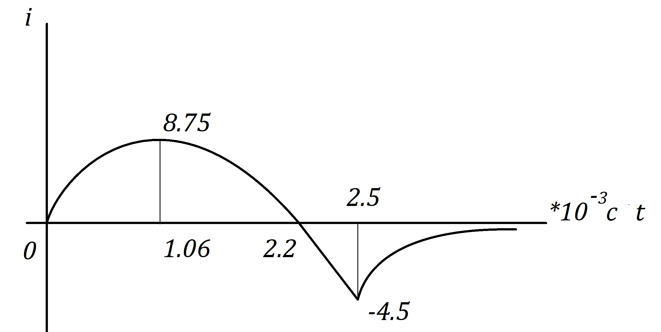
Применение интеграла Дюамеля (интеграла наложения)
при решении переходных процессов

